Slide 1
CURSO DE CAPACITACIÓN DEL SOFTWARE R
Subdirección de Diseño Conceptual de Encuestas en Empleo
Juan Trejo Magos
Julio César Martínez Sánchez

Slide 2
Dinámica del curso
Password: Patriot711
Material: https://github.com/jcms2665/TalleR
Guía: http://rpubs.com/jcms2665/TalleR

Slide 3
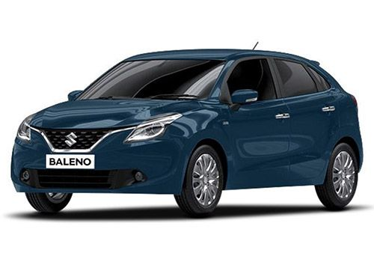
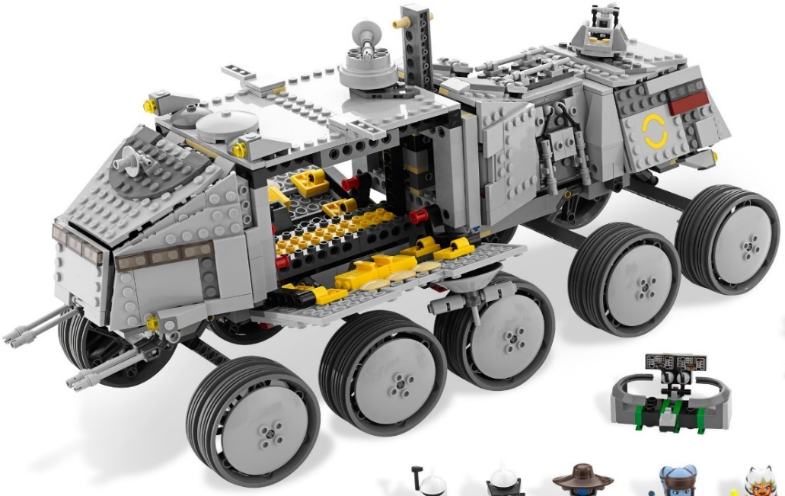
¿Por qué usar R?
VS

Slide 4

¿Qué es R?

Slide 5
¿Cómo funciona R?
Inglés
R
read.dbf
read.spss
….
write.dbf
Apple
Grape
….
Watermelon
Foreign
Fruits

Slide 6
Ejercicio
Elige una base de datos (base de personas TR Personas) de la Encuesta Intercensal (tú eliges el estado y el formato) y genera el siguiente tabulado.
Las variables que necesitas son: SITUA_CONYUGAL, SEXO y FACTOR

